Slide 1

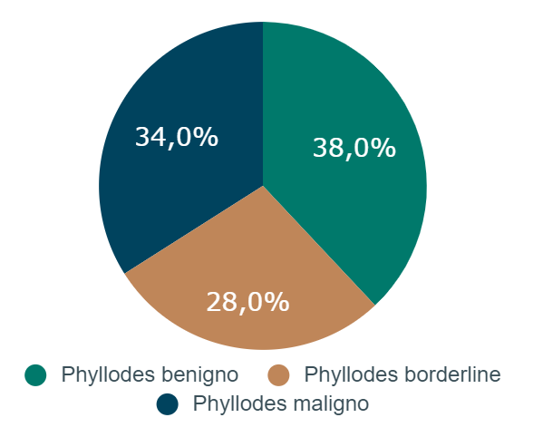
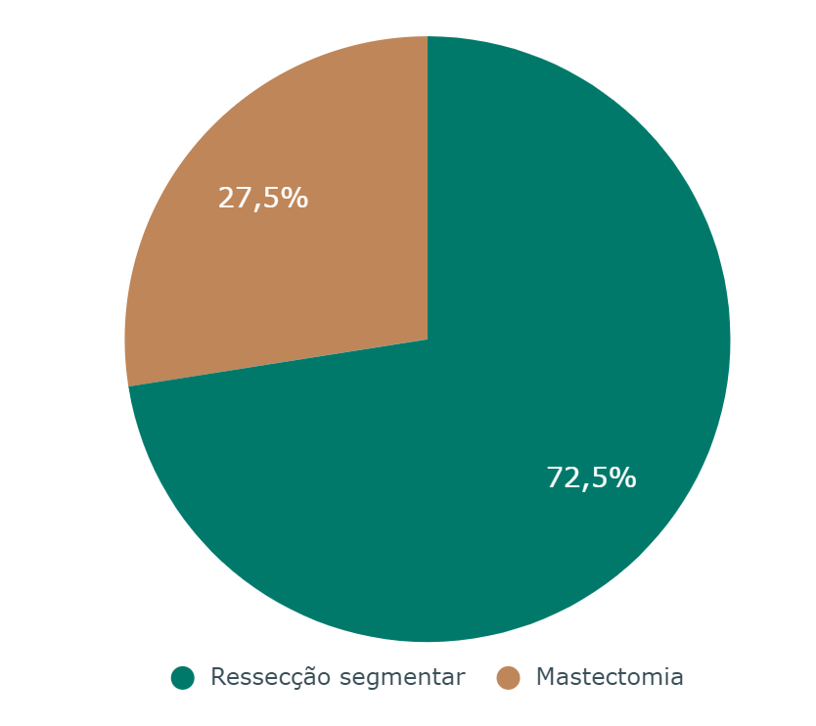
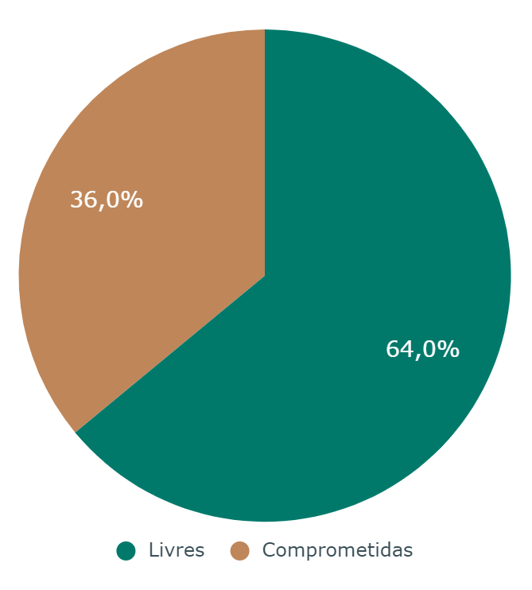
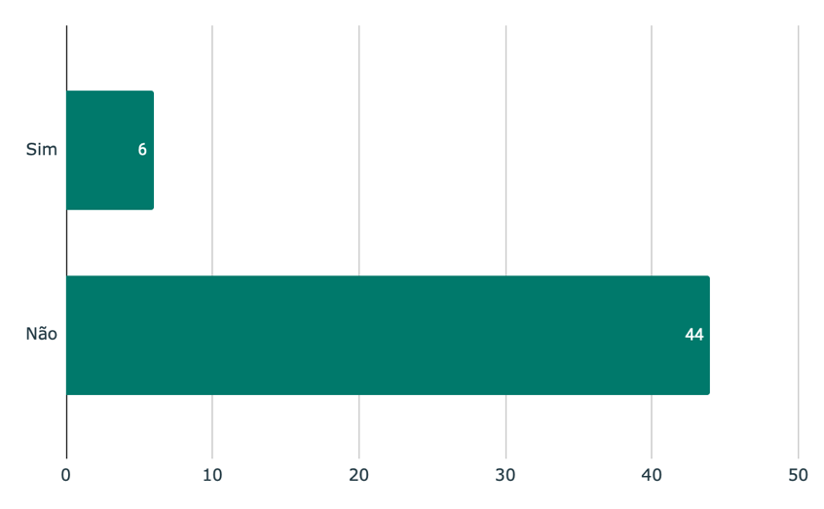
Encontro de Ciência e Inovação 2023
TUMOR PHYLLODES DA MAMA: SUSPEITAR PARA TRATAR – CASUÍSTICA DE UM CENTRO DE REFERÊNCIA ONCOLÓGICO
M.F.Q. Oliveira; R. Cagnacci Neto; M. Sonagli
INTRODUÇÃO
OBJETIVO
RESULTADOS E CONCLUSÃO
Tumores phyllodes são neoplasias fibroepiteliais raras, correspondem a menos de 1% das neoplasias mamárias e são classificados em benignos, borderlines e malignos. Os malignos correspondem entre 10-60% dos casos e têm comportamento semelhante aos sarcomas, enquanto os benignos correspondem a 30-60% dos casos e têm comportamento semelhante aos fibroadenoma. A idade média de ocorrência é 40 anos. Cerca de 20% dos tumores malignos evoluem com doença à distância. Acometimento axilar ocorre em cerca de 5%. São tumores de crescimento rápido, gerando volumosas massas mamárias. O diagnóstico diferencial entre os phyllodes na histopatologia se dá através de dados como celularidade estromal, índice mitótico e atipia celular.
Descrever as características clínico-epidemiológicas dos pacientes com tumores phyllodes da mama tratados em um centro de referência oncológico.
Foram incluídas 50 mulheres, com média de idade de 43,18 anos. 34% possuíam phyllodes maligno, 28% borderline e 38% benigno. Para os benignos, o tamanho médio da lesão foi 3,74 cm; para os borderline, 7 cm e para os malignos, 9,1 cm. Essa diferença é estatisticamente significante (p 0,012). 29,5% foram submetidas a mastectomia e 72,5% a ressecção segmentar. 12,2% foram submetidas a abordagem axilar, porém nenhuma apresentou acometimento linfonodal. 36% apresentaram margens comprometidas e, destas, 66,6% foram submetidos a nova cirurgia. Houve associação entre bordas infiltrativas e margens comprometidas, com p 0,037. 4% receberam quimioterapia e 14%, radioterapia adjuvantes. 3 pacientes (6%) apresentaram recidiva local e 3 pacientes (6%) com tumor phyllodes maligno apresentaram metástase a distância. 98% estão vivos até o momento. É relevante alertar os cirurgiões sobre o tratamento cirúrgico adequado, priorizando margens livres e reforçar que estes pacientes não necessitam de abordagem axilar, a não ser que apresentem clinicamente linfonodos acometidos.
MÉTODOS
Estudo descritivo, retrospectivo, baseado em pesquisa de prontuário. A amostra é constituída por todos os pacientes com diagnóstico de tumor phyllodes tratados no Ac Camargo Cancer Center durante o período de janeiro de 2008 a março de 2022. Foram analisados dados demográficos, características histopatológicas, dados cirúrgicos e de recorrência. Obtivemos medidas de posição e dispersão e frequências absoluta e relativa, e utilizamos os testes de Fisher, qui-quadrado e Kruskall-Wallis nas comparações entre as variáveis. O valor de p foi significante quando menor que 0,05
Gráfico 1: Distribuição dos tumores phyllodes quanto ao tipo histológico
Gráfico 2: Tratamento cirúrgico dos tumores Phyllodes
Gráfico 3: Tumor phyllodes - Abordagem axilar
Gráfico 4: Avaliação de margens
Referências: SPITALERI, G. et al. Breast phyllodes tumor: a review of literature and a single center retrospective series analysis. Critical Reviews in Oncology/Hematology, v. 88, n. 2, p. 427–436, 1 nov. 2013.
PAPAS, Y. et al. Malignant phyllodes tumors of the breast: A comprehensive literature review. The Breast Journal, 3 set. 2019. STRODE, M. et al. Update on the diagnosis and management of malignant phyllodes tumors of the breast. The Breast, v. 33, p. 91–96, jun. 2017.

